Slide 1
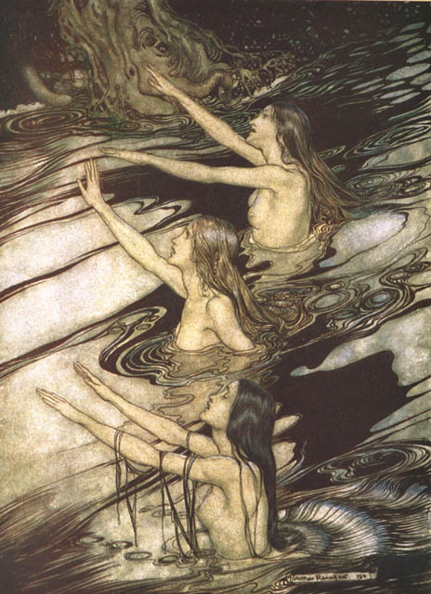

N° 2 Lucas
Arthur RACKHAM,
Sirens
Questions à Lucas :
Comment sont cadrées les sirènes ?
Il y a un seul plan. Une sirène est plus petite que les deux autres.
Quels indices te font penser à un chant ou à une imprécation ? les sirènes ont la bouche ouverte et tendent les bras vers le ciel.
Quelles sont les lignes directrices ? Elles sont toutes les trois au centre de l'image et regardent dans la même direction. ET LEURS BRAS SUIVENT CETTE DIRECTION CONTRAIREMENT AUX LIGNES DE L’EAU QUI VONT DANS LA DIAGONALE INVERSE

Slide 2
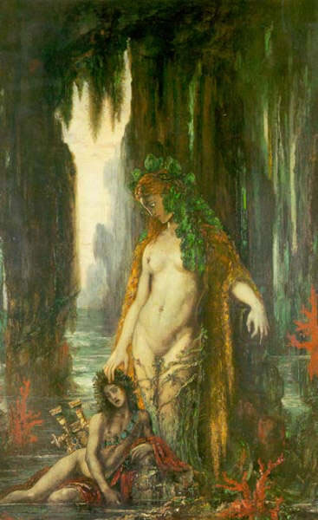
N° 11 Gwendoline
Gustave MOREAU,
Le poète et la sirène
Question à Gwendoline :
Que vois-tu sur ce tableau ?

Slide 3
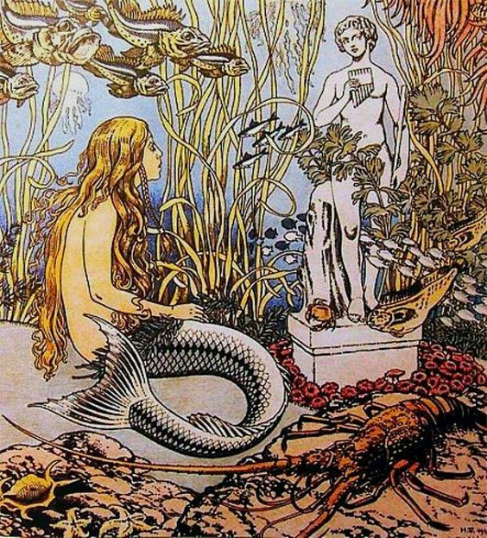
N° 18 Klara
Ivan BILIBIN, Sirène (illustration pour La petite ondine d’Andersen)
Il y avait bien longtemps, l’homme vivait sur Terre. A la suite d’un désastre, la plupart des terres ont été submergée par les mers et océan. Les rares humains qui survécurent dut s’adapter. Leur organisme s’habitua à respirer sous l’eau à manger sous les mers. C’est comme cela qu’au bout de quelque siècle ; apparaisse les homme poisson et les sirènes beaucoup d’entre eux oublièrent leur passé. Cependant, la rivière posée, en voyant la statue, se questionna « comment était le passé, et comment serai l’avenir.
Question à Klara :
Que représente l’image ?

Slide 4
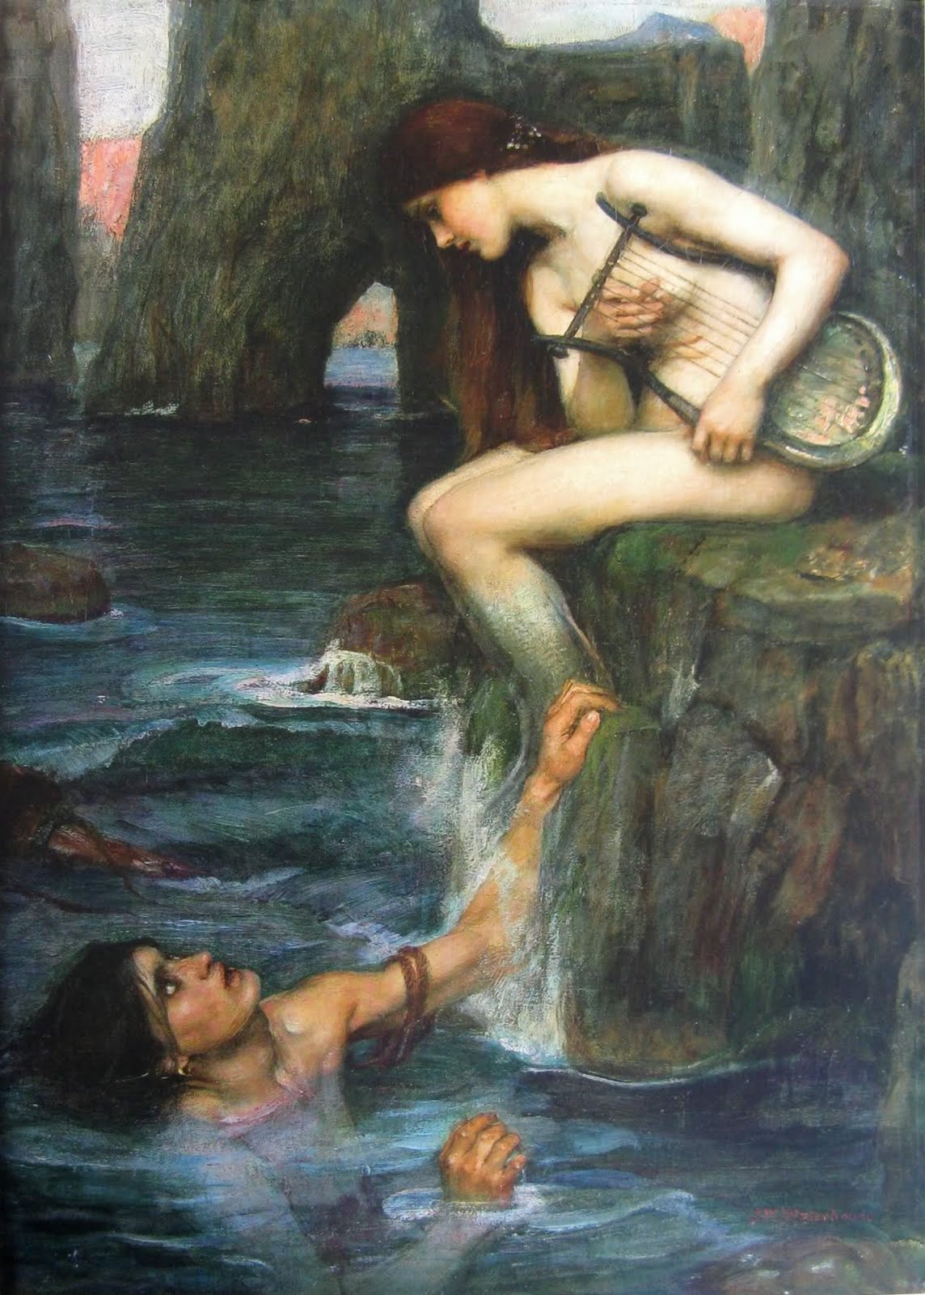
N° 22 Angelina & Clément
John William WATERHOUSE,
The Siren 1900
Questions à Clément :
Comment vois-tu que l’homme est envouté ?
Analyse la position du corps de la femme.
Dans quelle œuvre la sirène joue-t-elle de la lyre pour envouter les hommes ?
Question à Angelina :
Décris les « jambes » de la femme.

Slide 5
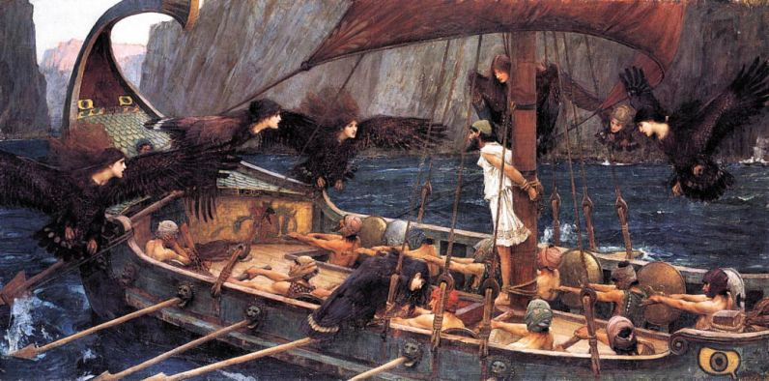
N° 24 Noah & Sara
John William WATERHOUSE
Ulysse et les sirènes 1891
Questions à Sara :
Dans quelle œuvre intervient Ulysse ? Qui en est l'auteur ? L'odyssée d'Homère
Comment Waterhouse met-il en valeur Ulysse ? Au centre, isolé, en BLANC.
Comment es-tu arrivée à la conclusion que les sirènes sont en train d’ «attaquer» ? car se positionnent autour, AILES DEPLOYEES
Questions à Noah :
Décris physiquement ces « sirènes »
Evoque les couleurs.

Slide 6
Bilan de vos présentations
Merci pour votre travail ! Ça fait plaisir !
Points forts
Points faibles
Votre grande réactivité et débrouillardise à me renvoyer le travail audio ! 
Votre variété d’analyse qui m’a donné l’idée de mutualiser le travail des Klee et Valadon.
Des hypothèses très intéressantes formulées en conclusion.
Durée très inférieure à 3 minutes alors que j’avais déjà réduit la demande par rapport aux attente du cycle 4 qui sont de 5 à 10 minutes !
Mélange entre description et interprétation ! Ex : « c’est une sirène » est déjà une interprétation !
Détails des visages et de leur expression souvent oubliés…

Slide 7
L’ Addition !
1) Cite au moins les deux formes principales que les peintres donnent aux sirènes.
2) Cite le nom d’au moins trois artistes qui ont produit plusieurs toiles sur les sirènes.
3) Cite au moins deux sources d’inspiration de ces œuvres. (opéra, contes, poème, légendes…)

